Slide 1
СП ГБОУ СОШ № 1 «ОЦ» Борское ДДТ «Гармония»
АВТОРСКАЯ ОБРАЗОВАТЕЛЬНАЯ ПРОГРАММА
РАДУГА МАСТЕРСТВА
педагог дополнительного образования
Гаршина Галина Викторовна

Slide 2
ЦЕЛЬ
создание условий для разностороннего комплексного развития творчески активной, эмоционально отзывчивой, духовно богатой личности воспитанников через освоение разнообразных умений и навыков в художественной деятельности путем приобщения к основам декоративно-прикладного и парикмахерского искусства

Slide 3
ЗАДАЧИ
образовательные
ВОСПИТАТЕЛЬНЫЕ
РАЗВИВАЮЩИЕ

Slide 4
ПЕДАГОГИЧЕСКИЕ ТЕХНОЛОГИИ И МЕТОДИКИ
Развивающее обучение
Коммуникативные технологии
Здоровьесберегающие технологии
Модульное обучение
Дифференцированное обучение
Игровые технологии
Информационные технологии

Slide 5
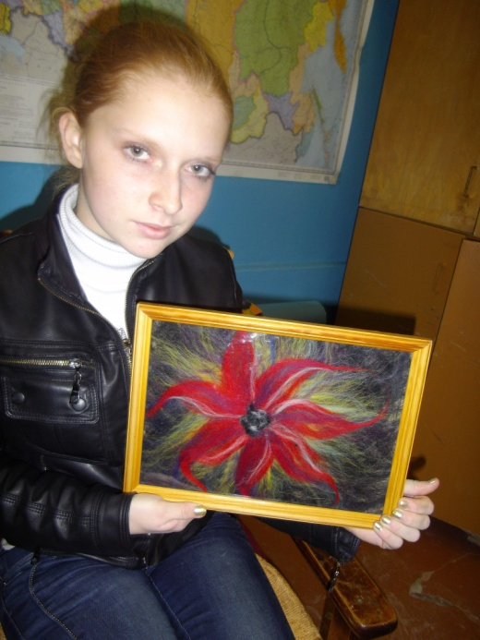
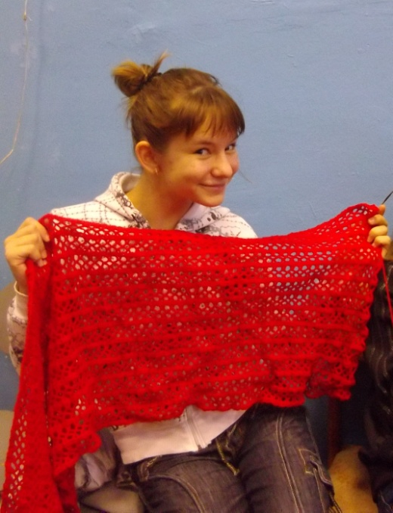
ОРГАНИЗАНИЯ ПРОЦЕССА ОБУЧЕНИЯ

Slide 6
УРОВНИ ОБУЧЕННОСТИ
КРУПИЦЫ МАСТЕРСТВА
ОСНОВЫ РУКОДЕЛИЯ
ЖЕЛАНИЕ ТВОРИТЬ
ЗНАНИЯ И УМЕНИЯ
ГРАНИ МАСТЕРСТВА
СТИЛЬ и имидж
ФЕЙЕРВЕРК ФАНТАЗИЙ

Slide 7
ФОРМЫ КОНТРОЛЯ
вводный
промежуточный
итоговый

Slide 8
психолого-педагогическая диагностика
Диагностируемые параметры | Формы отслеживания
Знания, умения, навыки | Опросы, выставки, итоговое занятие с оценкой
Самооценка | Тест Спилбергера Ч.Д.
Познавательная активность | Тест Юркевич В.С.«Вообразилия»
Ценности | Тест Дереклеевой Н.И. «Недописанный тезис»
Психологический климат | Тест Райгородского Д.Я. «Социальная дистанция»
Удовлетворенность занятиями | Анкетирование, опрос

Slide 9
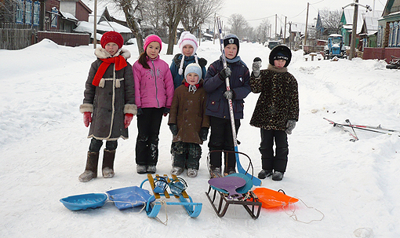
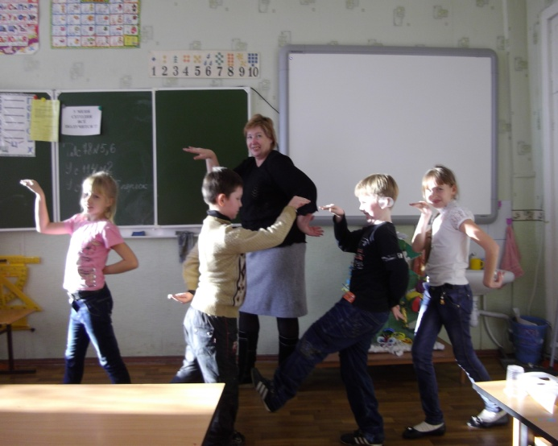
Работа по сохранению и укреплению здоровья детей

Slide 10
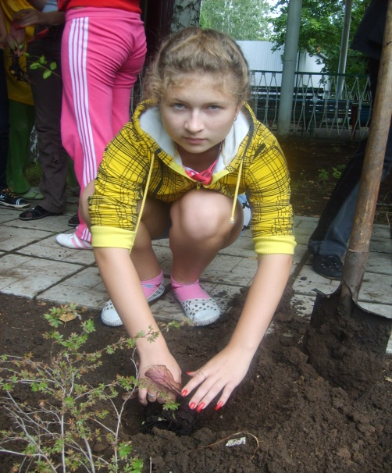
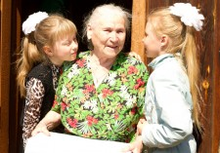
воспитательная работа

Slide 11
РАБОТА С РОДИТЕЛЯМИ
№ | Формы работы | Задачи
1 | Проведение организационных бесед с родителями, проведение родительских собраний | Знакомство родителей с программой и планом на текущий год
2 | Анкетирование родителей | Выработка совместного подхода к воспитанию детей
3 | Индивидуальные беседы, Консультации | Учет мнения родителей об образовательном процессе, помощь родителям и приобщение их к увлечению ребенка
4 | Организации выставок работ воспитанников, показ коллекций для родителей | Отчеты о работе детского объединения

Slide 12
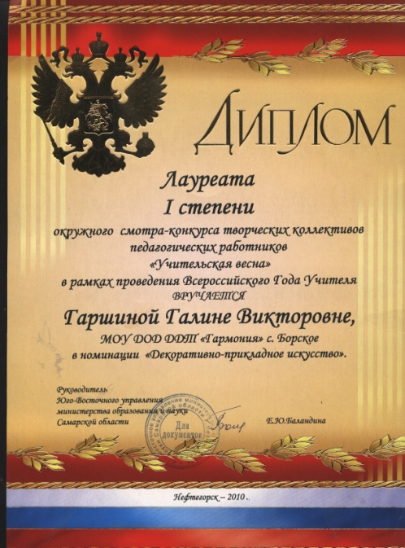
НАШИ ДОСТИЖЕНИЯ

